Slide 1
Construisez un modèle de scoring
Fait par Khadija MODESTE le 03/08/22

Slide 2
Objectif du projet
Accorder de crédit à un client peut être lié à un risque de difficultés de remboursement du client, c’est pour ça, j’ai effectué ce projet pour avoir un outil de décision performant pour minimiser le risque de non remboursement du crédit.

Slide 3
Outils
Pour répondre à cette problématique, je me suis appuyée sur le machine Learning pour calculer la probabilité qu’un client aurait des difficultés de remboursement en analysant des données fournies par Home Credit (fournisseur mondial du crédit à la consommation aux personnes ayant peu ou pas d’historique de crédit).

Slide 4
Méthodologie
Analyse exploratoire
Pre-processing
Modélisation
Choix du modèle
Interprétabilité

Slide 5
Analyse exploratoire

Slide 6
Description des données
On dispose d’une base de données avec 307 511 clients et 122 variables, parmi ces variables, il y a la variable cible (TARGET) qui a deux valeurs 0 qui signifie que le client n’a pas eu des difficultés et 1 qui signifie que le client à eu des difficultés à rembourser son prêt.
Après sélection des variables ont obtient une base de données avec que 22 variables

Slide 7
Les variables choisies
Variable | Description | Variable | Description | Variable | Description
SK_ID_CURR | L’identifiant du client | NAME_INCOME_TYPE | Type des revenus | EXT_SOURCE_1, EXT_SOURCE_2, EXT_SOURCE_3 | Score provenant des sources extérieures
NAME_CONTRACT_TYPE | Le type du prêt | NAME_FAMILY_STATUS | Statut familial | OBS_60_CNT_SOCIAL_CIRCLE, DEF_60_CNT_SOCIAL_CIRCLE, OBS_30_CNT_SOCIAL_CIRCLE, DEF_30_CNT_SOCIAL_CIRCLE
CNT_CHILDREN | Nombre d’enfants | NAME_HOUSING_TYPE | Type de logement | TARGET
AMT_INCOME_TOTAL | Les revenus | DAYS_BIRTH | L’âge calculés par jours au moment de la demande
AMT_CREDIT | Montant du crédit | DAYS_EMPLOYED | Nombre de jours travaillés au moment de la demande
AMT_ANNUITY | L’annuité | DAYS_REGISTRATION
AMT_GOODS_PRICE | Prix du bien | ORGANIZATION_TYPE | Secteur d’activité

Slide 8
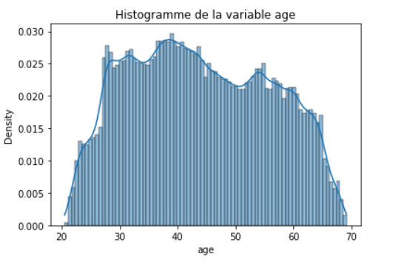
Analyse univariée des variables numériques

Slide 9
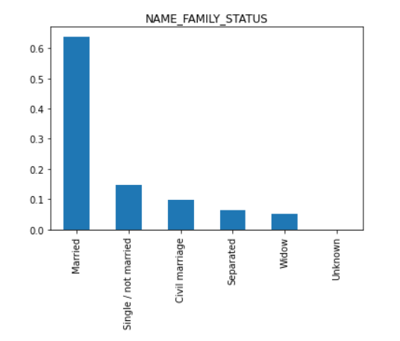
Analyse univariée des variables qualitatives

Slide 10
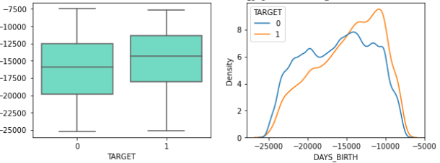
Lien entre la variable cible et les variables numériques

Slide 11
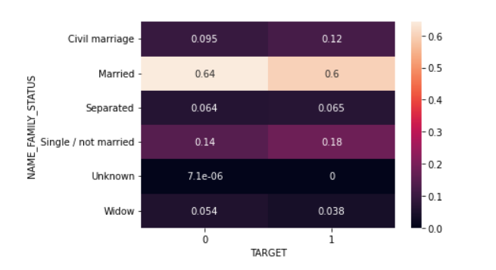
Lien entre la variable cible et les variables qualitatives

Slide 12
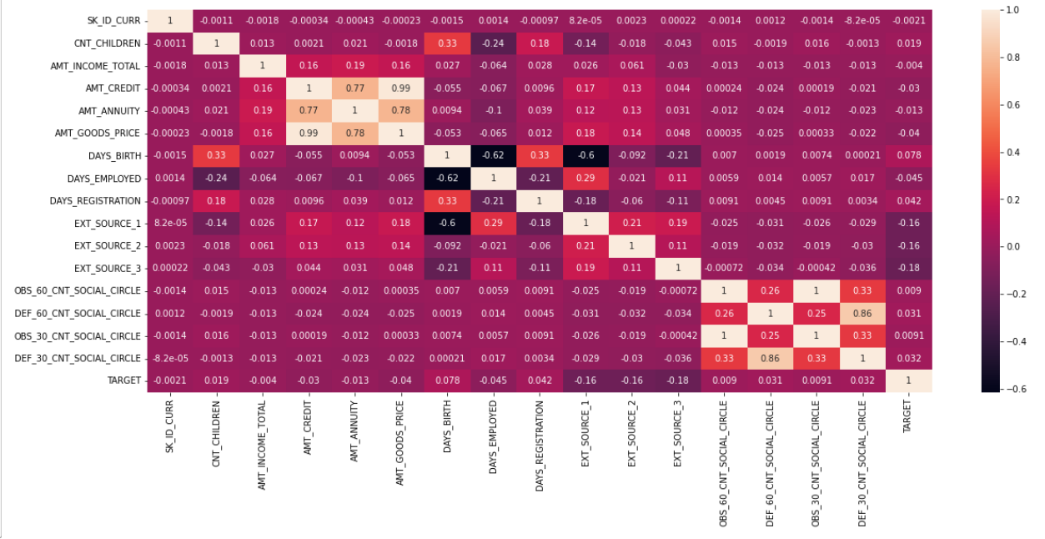
Lien entre les variables

Slide 13
Pre-processing
Feature engineering:
Le revenu divisé par le nombre d’enfants
Le revenu divisé par l’annuité
La durée du poste divisée par l’âge
Le montant du crédit divisé par l’annuité
Transformation des modalités peu fréquentes des variables catégorielles
Transformation des variables qualitatives avec la méthode OneHotEncoding
Imputation des valeurs manquantes par la médiane
Standardisation des données

Slide 14
Modélisation

Slide 15
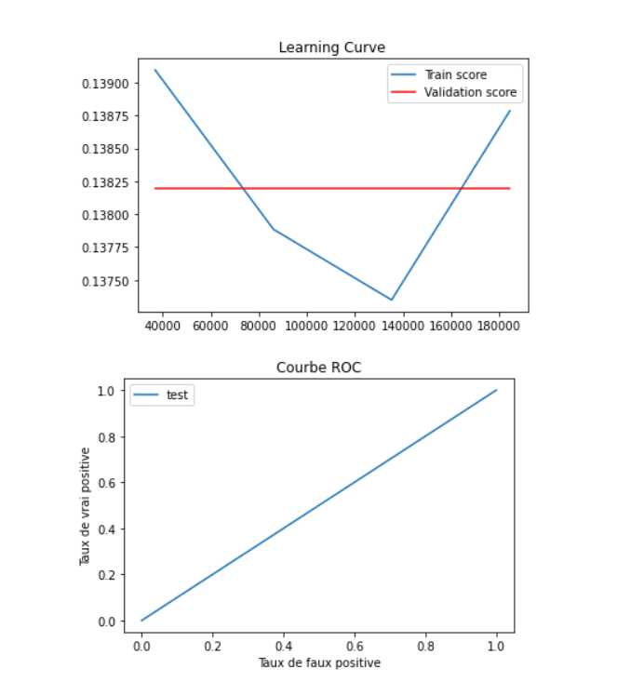
Classifier aléatoire
Métrique | Valeur
Taux des clients correctement détectés avec difficultés de remboursement parmi ceux qui ont eu de difficultés de remboursement (Recall) | 0
Taux des clients correctement détectés avec difficultés de remboursement parmi ceux qui ont été détectés avec des difficultés de remboursement (Precision) | 0
F2 : Métrique qui mesure le compromis entre le recall et la précision | 0

Slide 16
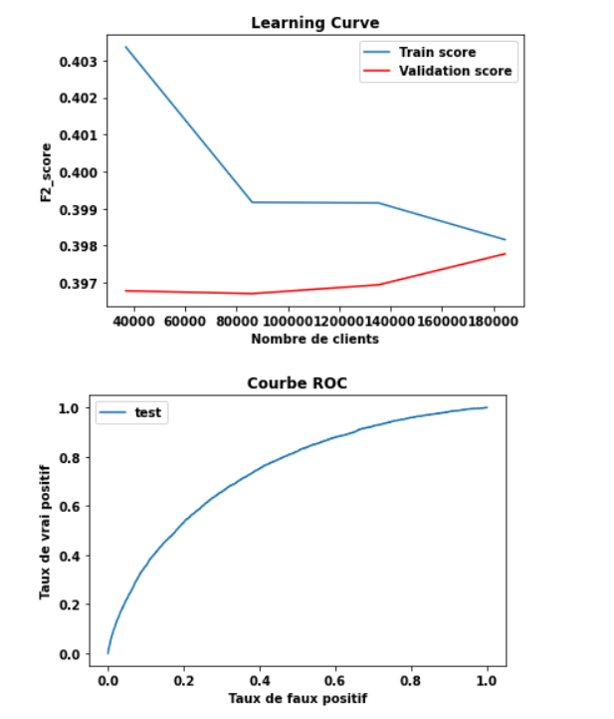
Classification avec régression logistique
Métrique | Valeur
Taux des clients correctement détectés avec difficultés de remboursement parmi ceux qui ont eu de difficultés de remboursement (Recall) | 0,69
Taux des clients correctement détectés avec difficultés de remboursement parmi ceux qui ont été détectés avec des difficultés de remboursement (Precision) | 0,15
F2 : Métrique qui mesure le compromis entre le recall et la précision | 0,41

Slide 17
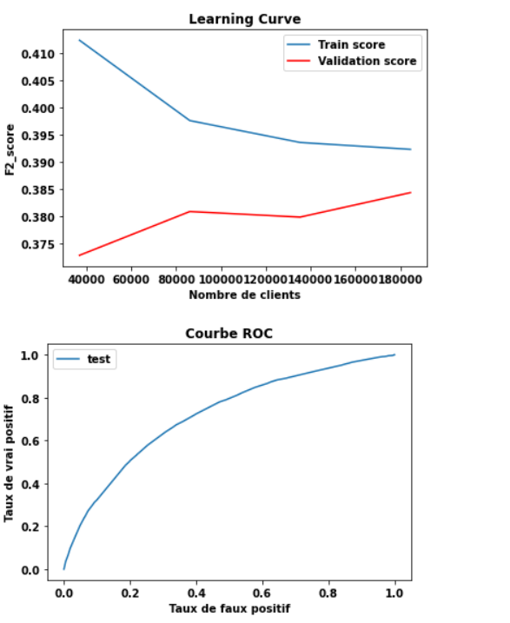
Classification avec les arbres de décision
Métrique | Valeur
Taux des clients correctement détectés avec difficultés de remboursement parmi ceux qui ont eu de difficultés de remboursement (Recall) | 0,66
Taux des clients correctement détectés avec difficultés de remboursement parmi ceux qui ont été détectés avec des difficultés de remboursement (Precision) | 0,15
F2 : Métrique qui mesure le compromis entre le recall et la précision | 0,39

Slide 18
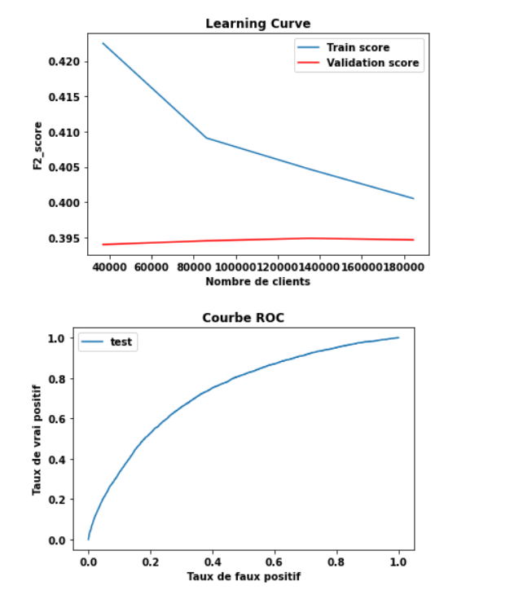
Classification Random Forest
Métrique | Valeur
Taux des clients correctement détectés avec difficultés de remboursement parmi ceux qui ont eu de difficultés de remboursement (Recall) | 0,72
Taux des clients correctement détectés avec difficultés de remboursement parmi ceux qui ont été détectés avec des difficultés de remboursement (Precision) | 0,15
F2 : Métrique qui mesure le compromis entre le recall et la précision | 0,41

Slide 19
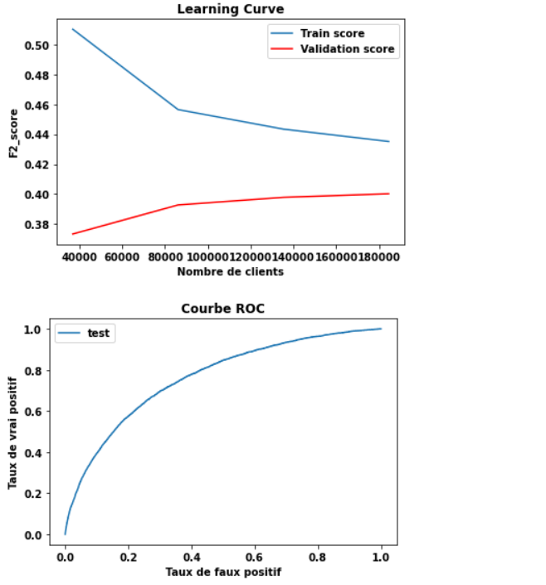
Classification avec XGBoost
Métrique | Valeur
Taux des clients correctement détectés avec difficultés de remboursement parmi ceux qui ont eu de difficultés de remboursement (Recall) | 0,55
Taux des clients correctement détectés avec difficultés de remboursement parmi ceux qui ont été détectés avec des difficultés de remboursement (Precision) | 0,21
F2 : Métrique qui mesure le compromis entre le recall et la précision | 0,42

Slide 20
Choix du modèle
Modèle | Recall | Precision | Train F2 score | Validation F2 score | Test F2 score
Logistic Regression | 0,69 | 0,15 | 0,40 | 0,40 | 0,41
Tree | 0,66 | 0,15 | 0,39 | 0,38 | 0,39
Random Forest | 0,72 | 0,15 | 0,41 | 0,40 | 0,39
XGBoost | 0,55 | 0,21 | 0,42 | 0,44 | 0,40

Slide 21
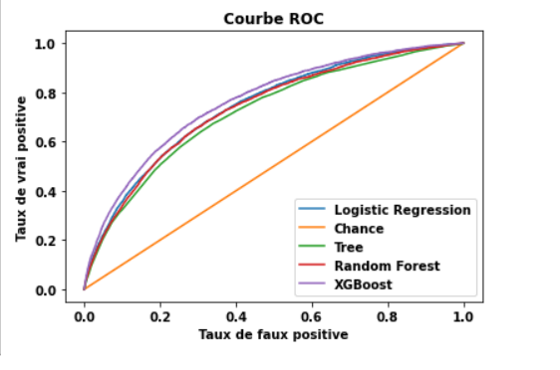
Choix du modèle

Slide 22
Interprétabilité du modèle

Slide 23
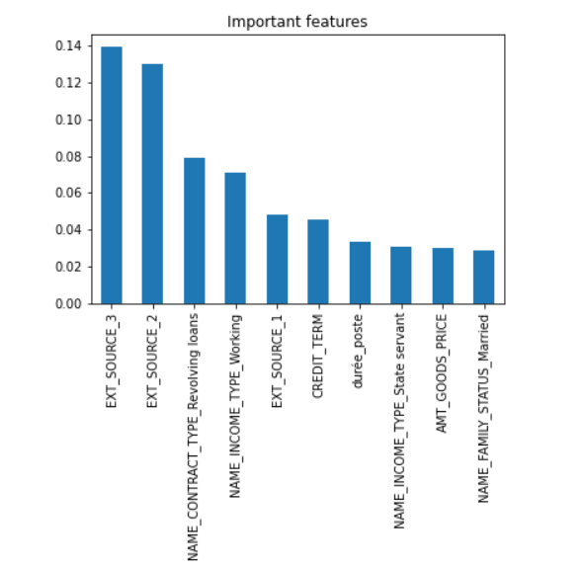
Interprétabilité globale

Slide 24
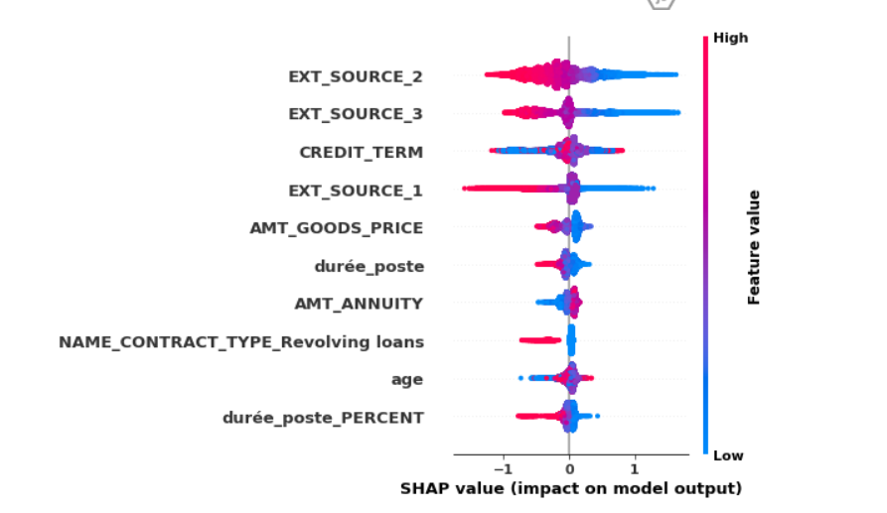
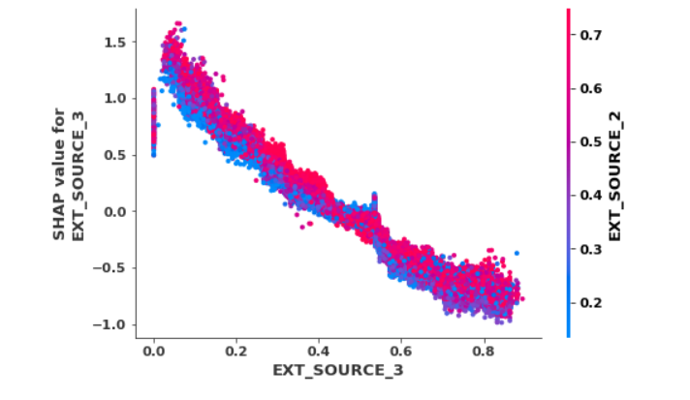
Interprétabilité globale

Slide 25
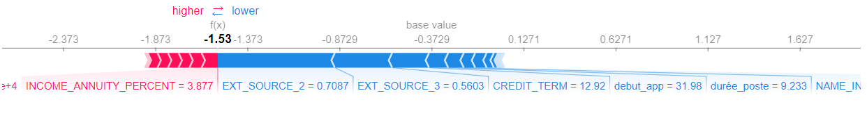
Interprétabilité locale

Slide 26
Conclusion

